Slide 1


"Container" Driven Development
吳剛志
2017/08/17

Slide 2
安德魯是誰?
博裕科技 – Chief Architect 一宇數位科技 -- CTO
現任 Microsoft MVP, 微軟最有價值專家
經營 安德魯的部落格 談論各種軟體開發與設計的大小事，想做個優秀的系統架構師。主題以 .NET / C# / OOP / Container / Microservices / Architect / Azure 與雲端服務設計 為主。 https://www.facebook.com/andrew.blog.0928
多年技術顧問、專任講師、專欄作家、研討會SPEAKER 等經驗。

Slide 3
開發範例: IP2C.NET Service
Client
IP2C SDK
IP2C Rest API
IP2C.ReverseProxy
IP2C.org
IP2C.WebAPI
IP2C.WebAPI
IP2C.Worker
Download
IP Database
Storage: IP2C_data

Slide 4
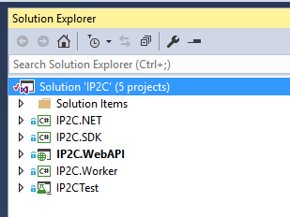
傳統的開發方式…
建立 IP2C solution
處理 IP 資料庫的 LIB
存取遠端 IP2C API 的 Client SDK
提供 IP2C API 的 Web Apps
到 IP2C.org 更新資料檔的 Worker
測試 IP2C.SDK, IP2C.NET 的單元測試案例

Slide 5
碰到的困難…
我怎麼 "很容易" 的在本機測試?
我怎麼 "很容易" 的建置測試環境?
我怎麼 "很容易" 的部署到正式環境?
我該將 Worker 開發成 Windows Service 嗎?
我該怎麼處理 Logs?
我該怎麼處理 Load Balance 的問題?

Slide 6
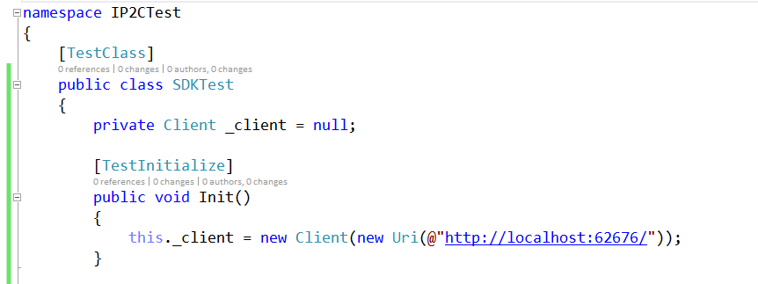
Unit Test Web API 的困擾…
該怎麼測試 Load Balance 的組態下，執行是否正確?

Slide 7
容器化的封裝

Slide 8
Virtual Machine vs Container: 如何封裝 web application?
直接定義 dockerfile, 可以根據別人已經定義好的 image 為
基礎，加上自己定義的 action 疊加上去 (layer)。要更新時
只需要重新 build image, 不需要重新安裝。
Container 內的環境已經受到控制，因此絕大部分的
設定資訊都可以直接定好。其餘可以靠 container engine
在部署時重新導向即可，包含 network, volume, env var..
Virtual Machine
Configuration
COPY IP2C.WebAPI
Container Image (define: dockerfile)
安裝 IIS & 相關元件
COPY IP2C.WebAPI (with default configuration)
安裝 windows server 2016
Base Image: Microsoft/ASPNET:latest
windowsservercore image: https://hub.docker.com/r/microsoft/windowsservercore/tags/
Notes:
VM: 重點在虛擬化，你可以模擬一台 “virtual” machine, 在上面做任何 physical machine 能做的事情。VM 你仍然需要 OS，仍然需要管理。除了 machine 是虛擬的之外，其他通通都跟實體機無異。
Container: 重點在提供 application 虛擬化的執行環境。不是讓你做所有 physical machine 能做的事情，只是用最有效率的方式，讓每個 application “感覺” 有自己專用的 machine + OS, 藉此大幅簡化開發與部署等等複雜的環境組態設定。

Slide 9
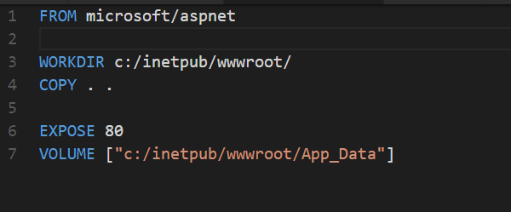
Dockerfile Sample: IP2C.WebAPI
windowsservercore image: https://hub.docker.com/r/microsoft/windowsservercore/tags/

Slide 10
如何封裝 Job / Windows Service?
開發階段，直接簡化成 Console Application 即可。
透過 container 的封裝，container 已經直接提供 start | stop | continue | pause | restart 等等控制機制。
Console 的 STDOUT, 已經被 container engine 統一管理。日誌型態的訊息直接輸出到 console 即可，不須額外定義其他的 log 機制。

Slide 11
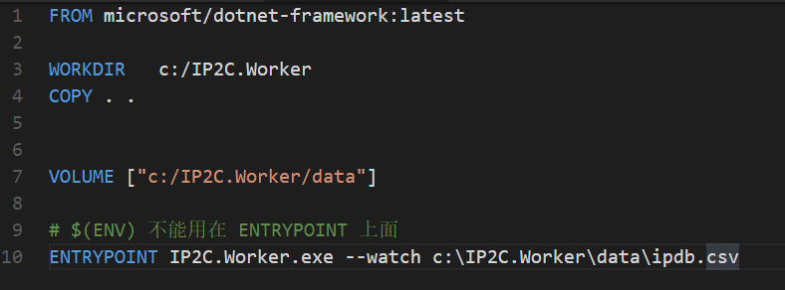
Dockerfile Sample: IP2C.Worker

Slide 12
容器化的部署

Slide 13
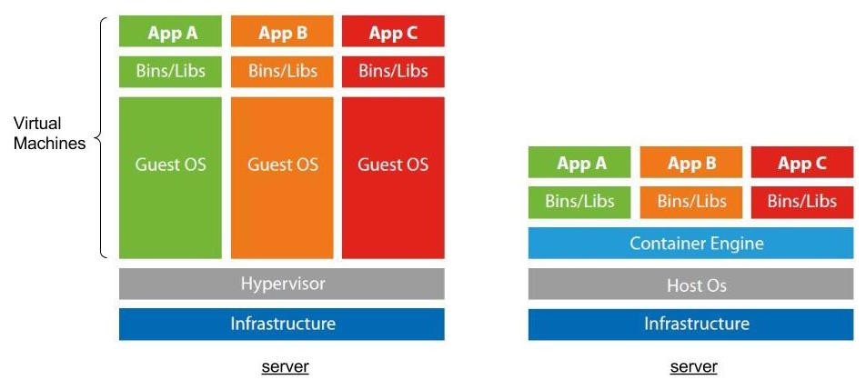

Slide 14
DEMO: Local DEV-Environment
IP2C.ReverseProxy
IP2C.WebAPI
IP2C.WebAPI
IP2C.Worker
Volume: IP2C_data
Windows Container

Slide 15
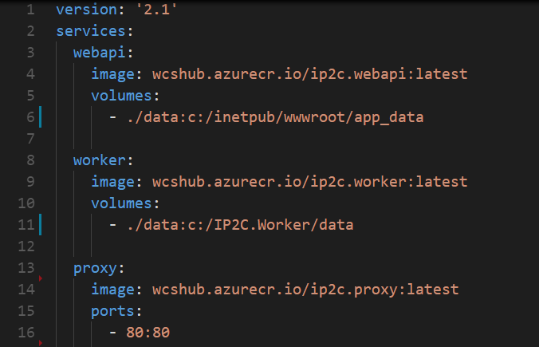
Docker-Compose.yml (example)

Slide 16
DEMO: @Local

Slide 17
DEMO: Production (@Azure)
IP2C.ReverseProxy
IP2C.WebAPI
IP2C.Worker
IP2C.WebAPI
IP2C.WebAPI
IP2C.Worker
Docker Registry
Volume: IP2C_data
IP2C.SDK
Windows Container
NuGet Server

Slide 18
DEMO: @Azure

Slide 19
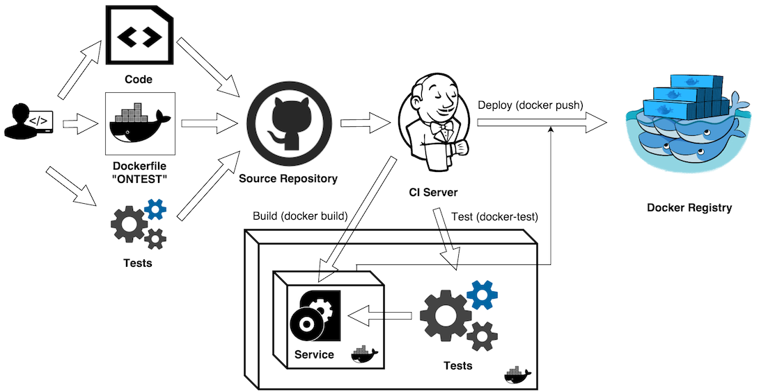

Slide 20
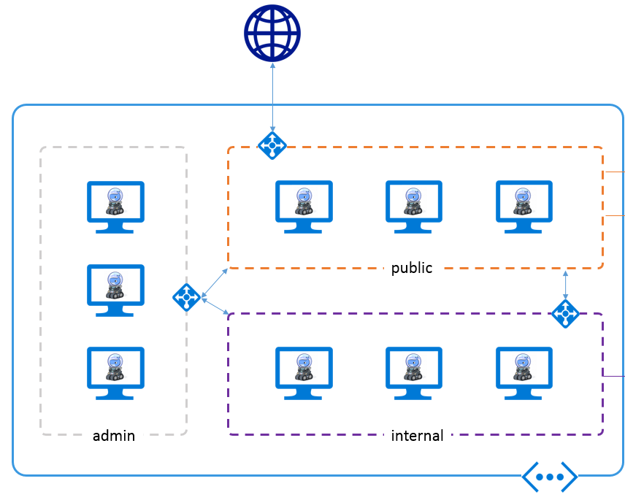

Continuous Delivery
Continuous Deployment
Continuous Integration
BUILD
SHIP
RUN

Slide 21
參考資訊

Slide 22
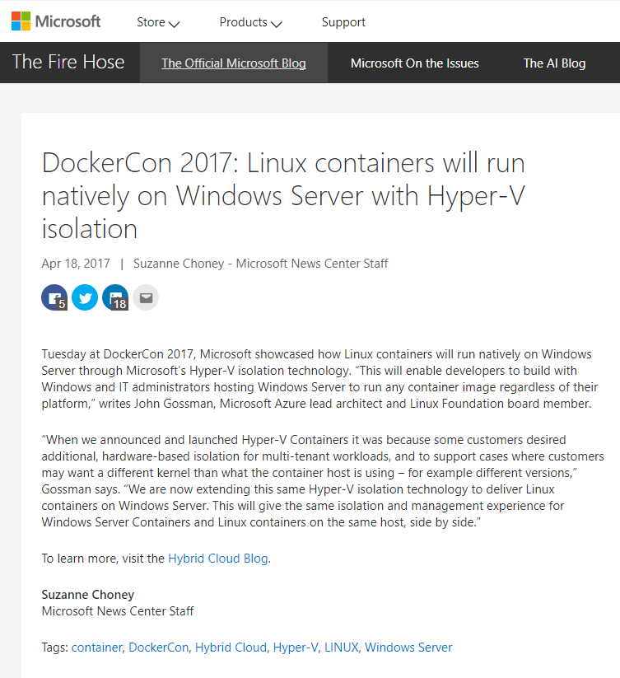
https://blogs.microsoft.com/firehose/2017/04/18/dockercon-2017-linux-containers-will-run-natively-on-windows-serer-with-hyper-v-isolation/

Slide 23
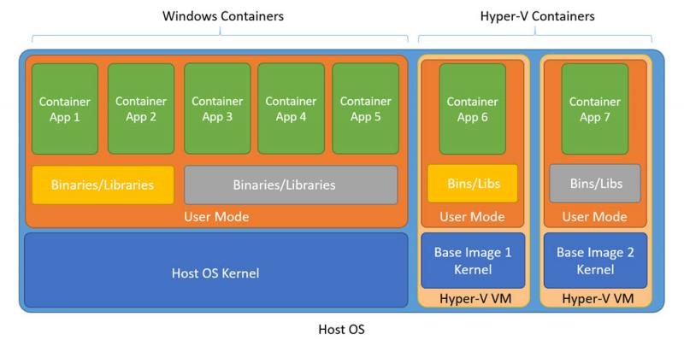
Windows Server 2016
Linux Kit
Windows Server 2016

Slide 24
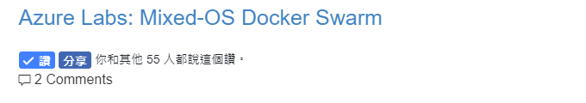
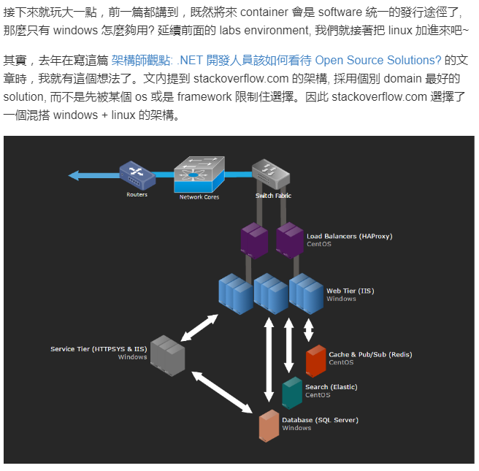
http://columns.chicken-house.net/2017/07/25/wc-swarm-labs2/

Slide 25
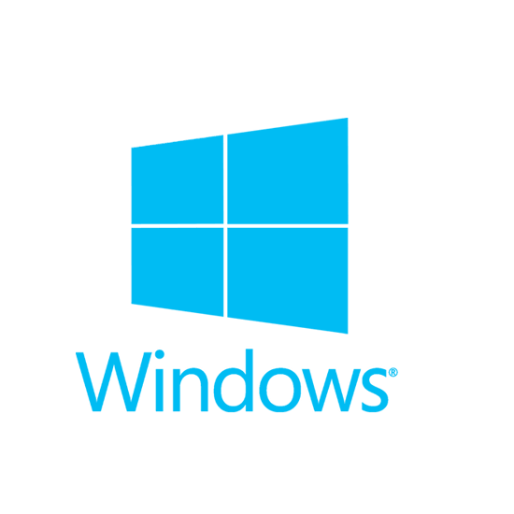

WCS1
WCS2
WCS3
LCS4
Service: Worker
Service: WebAPI
Service: ReverseProxy
Network: Ingress

Slide 26
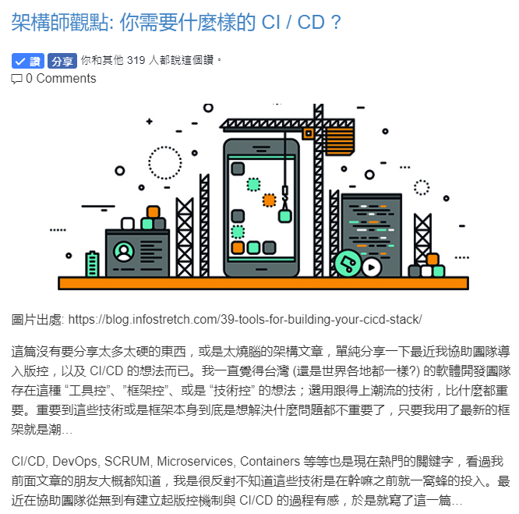
http://columns.chicken-house.net/2017/08/05/what-cicd-do-you-need/

Slide 27
Q & A

Slide 28
總結: 開發人員一定要了解 Container 的原因
高效能的虛擬化機制
通用的封裝格式 (container images)
普及的 Docker ECO-System
實踐 DevOps 的最佳技術 – 容器化部署
跨越 Linux / Windows 的技術、工具鍊& ECO-System

Slide 29

謝謝大家 ☺
請支持 安德魯的部落格 ~
https://www.facebook.com/andrew.blog.0928/

Slide 31
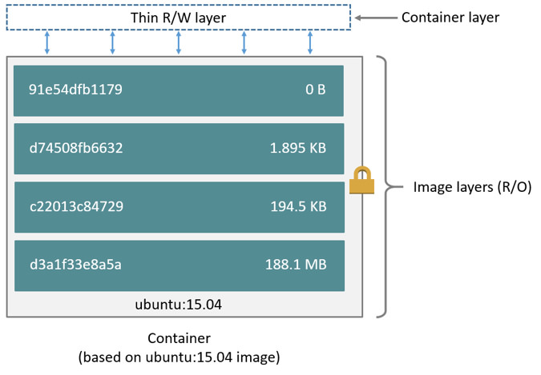
Windows server 2016
Based on windows server core with ASP.NET image

Slide 32
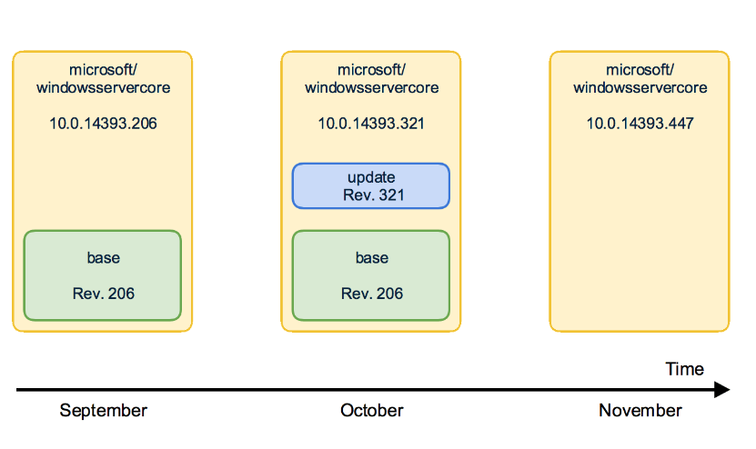
https://stefanscherer.github.io/keep-your-windows-containers-up-to-date/

Slide 34
